Slide 1
Алгебра
7 сынып
III тоқсан

Slide 2
Қысқаша көбейту формулалары.
Екі өрнектің қосындысы мен айырмасының кубы

Slide 3
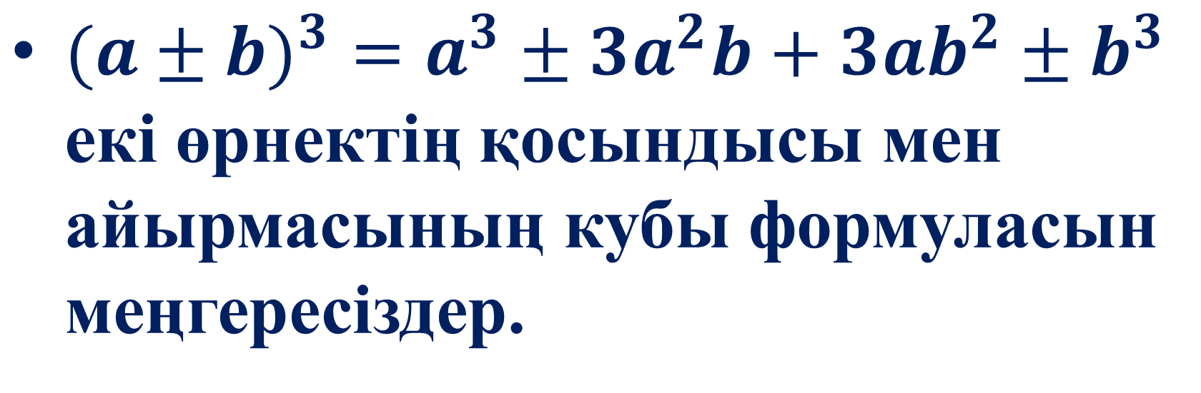
Бүгінгі сабақта:
$(a±{b)}^{3}=a^{3}$ $±{ 3a}^{2}b+3ab^{2}±b^{3}$ екі өрнектің қосындысы мен айырмасының кубы формуласын меңгересіздер.

Slide 4
ЕКІ ӨРНЕКТІҢ ҚОСЫНДЫСЫНЫҢ КУБЫ
$$(a+{b)}^{3}=a^{3} +{ 3a}^{2}b+3ab^{2}+b^{3}$$
ЕКІ ӨРНЕКТІҢ АЙЫРМАСЫНЫҢ КУБЫ
$$(a−{b)}^{3}=a^{3} −{ 3a}^{2}b+3ab^{2}−b^{3}$$

Slide 5
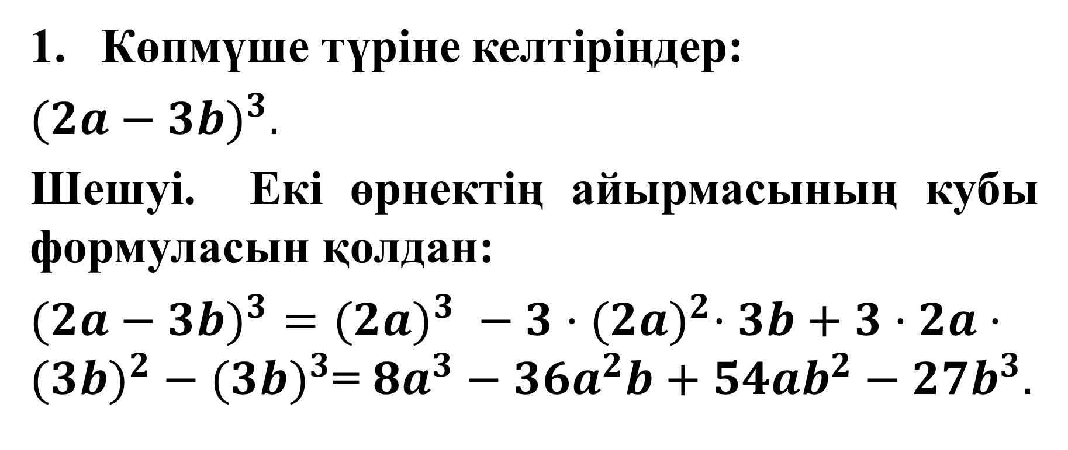
ТАПСЫРМАЛАР:
Көпмүше түріне келтіріңдер:
$$(2a−{3b)}^{3}.$$
Шешуі. Екі өрнектің айырмасының кубы формуласын қолдан:
$(2a−3{b)}^{3}={(2a)}^{3} −{ 3·(2a)}^{2}·3b+3·2a·(3{b)}^{2}−{(3b)}^{3}$= $8a^{3}−36a^{2}b+54ab^{2}−{27b}^{3}.$

Slide 6
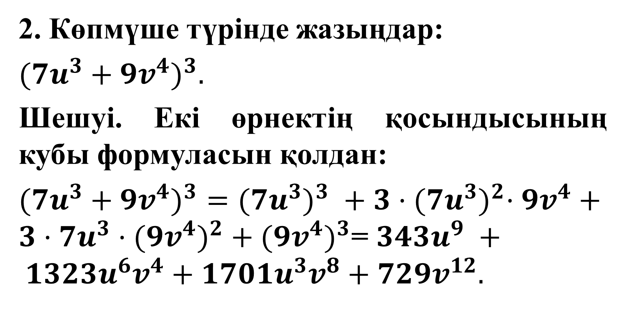
2. Көпмүше түрінде жазыңдар:
$$({7u}^{3}+{{9v}^{4})}^{3}.$$
Шешуі. Екі өрнектің қосындысының кубы формуласын қолдан:
$({7u}^{3}+{{9v}^{4})}^{3}={({7u}^{3})}^{3} +{ 3·({7u}^{3})}^{2}·{9v}^{4}+3·{7u}^{3}{{·(9v}^{4})}^{2}+{{(9v}^{4})}^{3}$= ${343u}^{9} +{ 1323u}^{6}v^{4}+1701u^{3}v^{8}+{729v}^{12}.$

Slide 7
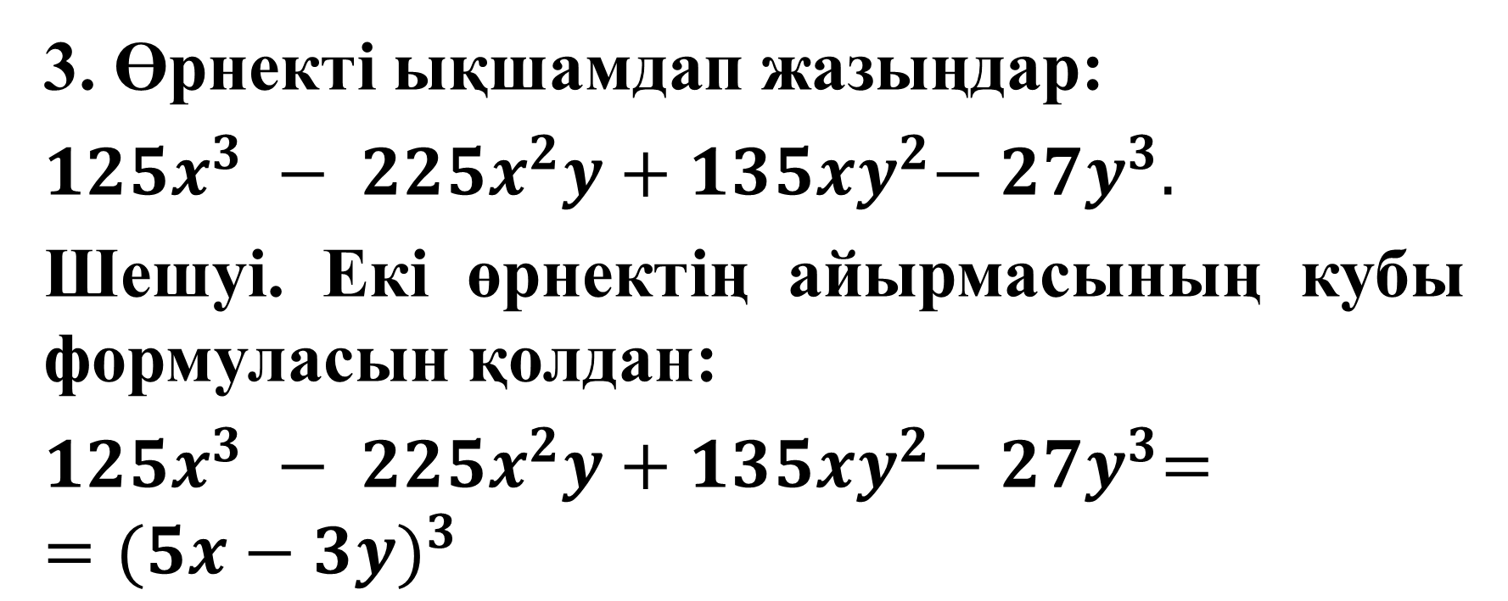
3. Өрнекті ықшамдап жазыңдар:
$${125x}^{3} −{ 225x}^{2}y+135{xy}^{2}−{ 27y}^{3}.$$
Шешуі. Екі өрнектің айырмасының кубы формуласын қолдан:
$${125x}^{3} −{ 225x}^{2}y+135{xy}^{2}−{ 27y}^{3}==(5x−{3y)}^{3}$$

Slide 8
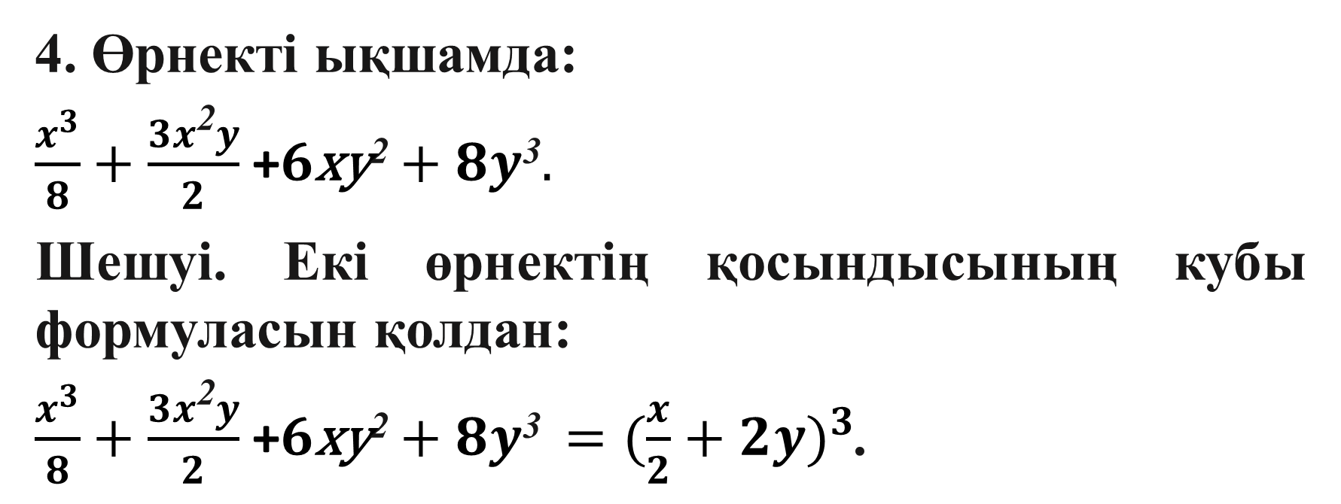
4. Өрнекті ықшамда:
$\frac{x^{3}}{8}+\frac{3x\text{2}y}{2}$ +$6\text{xy}\text{2}+8y\text{3}.$
Шешуі. Екі өрнектің қосындысының кубы формуласын қолдан:
$\frac{x^{3}}{8}+\frac{3x\text{2}y}{2}$ +$6\text{xy}\text{2}+8y\text{3} =(\frac{x}{2}+2y)^{3}$.

Slide 9
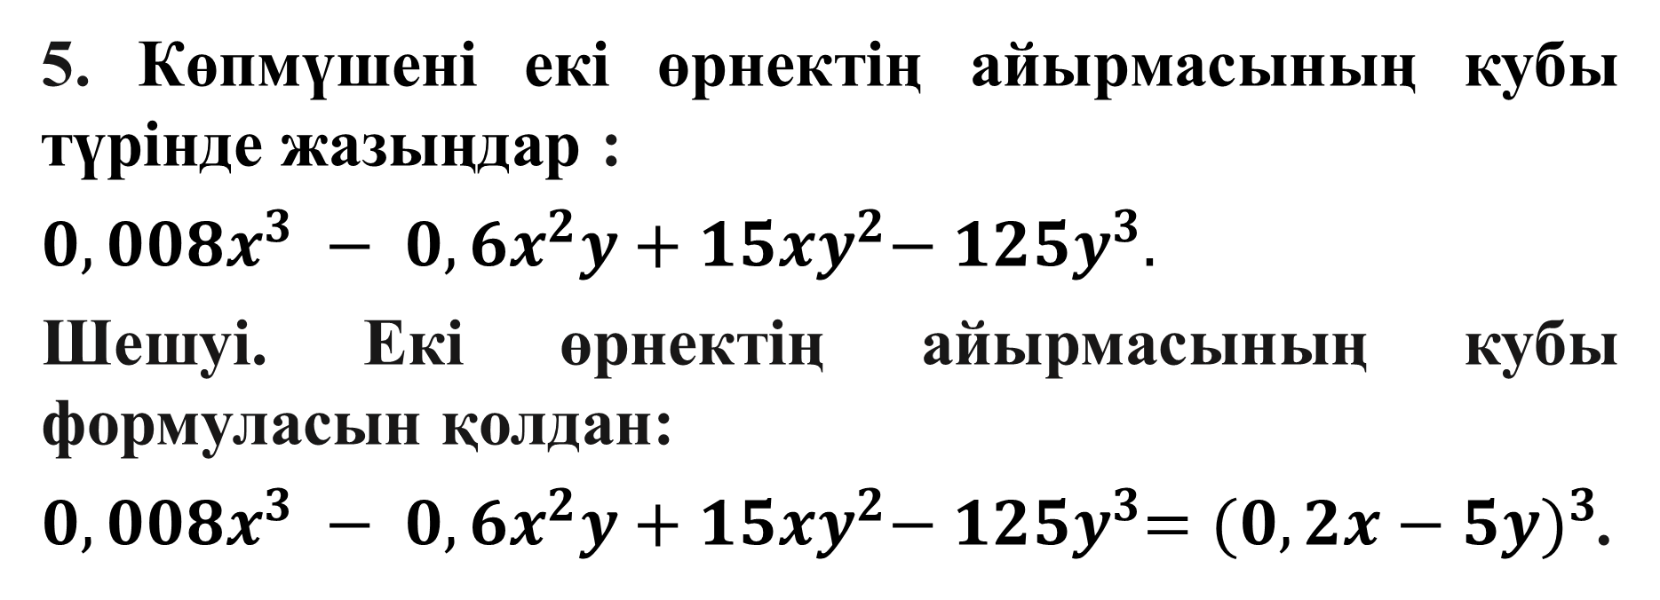
5. Көпмүшені екі өрнектің айырмасының кубы түрінде жазыңдар :
$${0,008x}^{3} −{ 0,6x}^{2}y+15{xy}^{2}−{ 125y}^{3}.$$
Шешуі. Екі өрнектің айырмасының кубы формуласын қолдан:
${0,008x}^{3} −{ 0,6x}^{2}y+15{xy}^{2}−{ 125y}^{3}=(0,2x−5y)^{3}$.

Slide 10
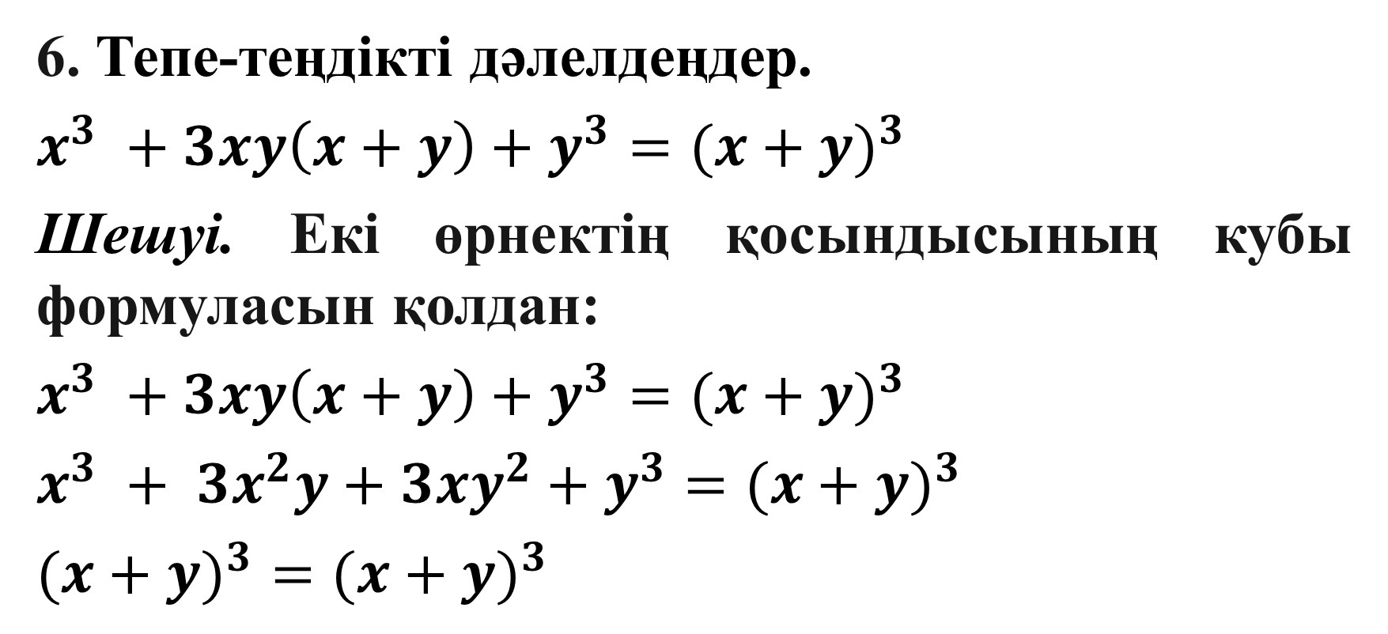
6. Тепе-теңдікті дәлелдеңдер.
$$x^{3} +3xy\left(x+y\right)+y^{3}=(x+{y)}^{3}$$
Шешуі. Екі өрнектің қосындысының кубы формуласын қолдан:
$$x^{3} +3xy\left(x+y\right)+y^{3}=(x+{y)}^{3}$$
$$x^{3} +{ 3x}^{2}y+3xy^{2}+y^{3}=(x+{y)}^{3}$$
$$(x+{y)}^{3}=(x+{y)}^{3}$$

Slide 11
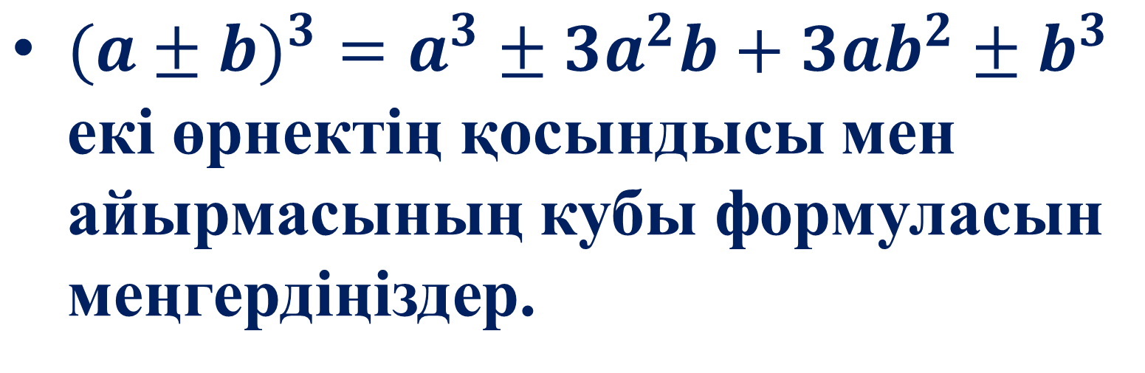
Қорытынды
$(a±{b)}^{3}=a^{3}$ $±{ 3a}^{2}b+3ab^{2}±b^{3}$ екі өрнектің қосындысы мен айырмасының кубы формуласын меңгердіңіздер.

